Slide 1
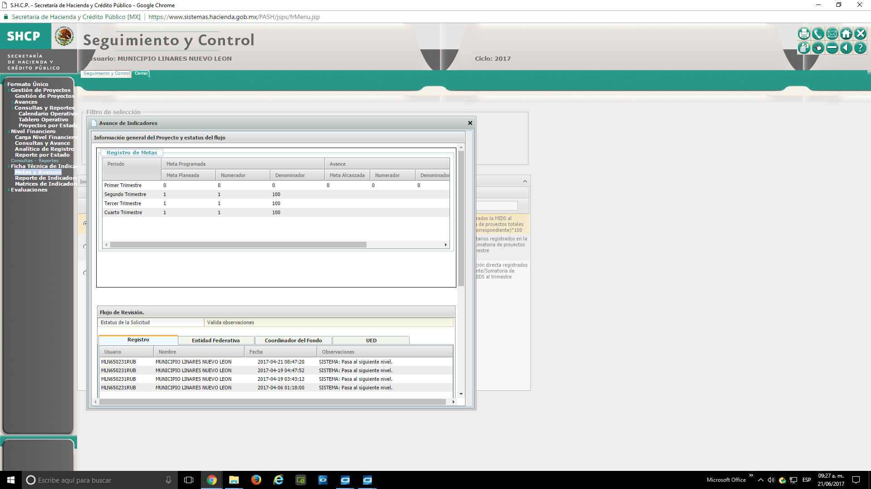
PORCENTAJE DE PROYECTOS REGISTRADOS EN EL MIDS
Notes:
PORCENTAJE DE PROYECTOS REGUSTRADOS EN EL MIDS

Slide 2
PORCENTAJE DE PROYECTOS COMPLEMENTARIOS REGISTRADOS EN EL MIDS
Notes:
PORCENTAJE DE PROYECTOS COMPLEMENTARIOS REGISTRADOS EN EL MIDS

Slide 3
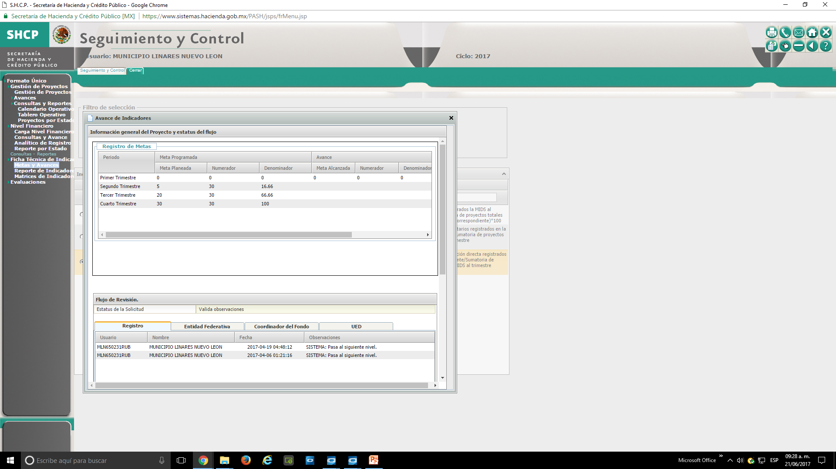
PORCENTAJE DE PROYECTOS DE CONTRIBUCION DIRECTA REGISTRADOS EN EL MIDS
Notes:
PORCENTAJE DE PROYECTOS DE CONTRIBUCION DIRECTA REGSITRADOS EN EL MIDS

